Slide 1
计算机与网络安全
海南大学网络空间安全学院

Slide 2
第三章 PKI/PMI技术及应用
PKI 概述
认证机构
证书管理
PMI 技术

Slide 3
1 PKI 的概念
问题二：公钥密码系统如何确认公钥与所声称的身份相符。
公钥基础设施（Public Key Infrastructure，PKI）是在公开密钥的理论和技术基础上发展起来的安全技术，是一个为用户提供数据加密、数字签名等安全应用中所需要的密钥和证书的综合基础平台，是信息安全基础设施的一个重要组成部分。

Slide 4
2 PKI 的特点
利用公钥密码机制。
提供密钥和数字签名的使用和管理。
具有安全性和透明性的特点。

Slide 5
3 PKI 的功能
保密性
完整性
真实性
不可否认性

Slide 6
4 PKI 的目标
PKI 机制的主要思想是通过公钥证书对某些行为进行授权，其目标是可以根据管理者的安全策略建立起一个分布式的安全体系。
PKI 的核心是要解决网络环境中的信任问题，确定网络环境中行为主体（包括个人和组织）身份的唯一性、真实性和合法性，保护行为主体合法的安全利益。

Slide 7
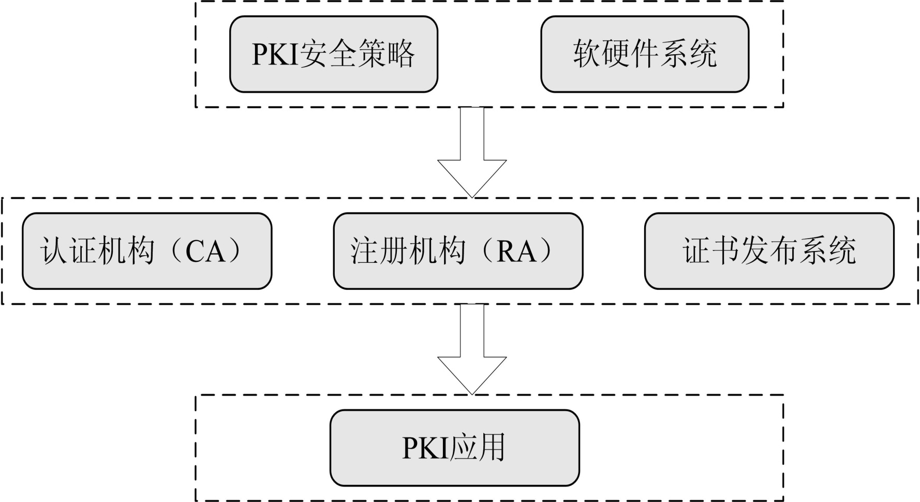
5 PKI 的组成

Slide 8
5.1 PKI 安全策略
CA 的创建和运作方式。
证书的申请、发行、接收和废除方式。
密钥的申请、产生、存储和使用方式。

Slide 9
5.2 认证机构
认证机构（Certificate Authority，CA）是 PKI 的信任基础，它管理公钥的整个生命周期，其作用包括：发放证书、规定证书的有效期和通过发布证书废除列表（CRL）确保必要时可以废除证书。
CA 必须是各行业、各部门及公众共同信任的、认可的、权威的、不参与交易的第三方网上身份认证机构。

Slide 10
5.3 注册机构
注册机构（Registered Authority，RA）提供用户和 CA 之间的一个接口，它获取并认证用户的身份，向 CA 提出证书请求。
RA 主要完成收集用户信息和确认用户身份的功能。它接受用户的注册申请，审查用户的申请资格，并决定是否同意 CA 给其签发数字证书。

Slide 11
5.4 证书发布系统
证书发布系统负责证书的发放。目前一般要求证书发布系统可以通过 Web 方式与 Internet 用户交互，用于处理在线证书业务，方便用户对证书进行申请、下载、查询、注销、恢复等操作。

Slide 12
5.5 PKI 应用
PKI 应用广泛，包括在 Web 服务器和浏览器之间的通信、电子邮件、电子数据交换、在 Internet 上的信用卡交易和虚拟私有网（VPN）等。同时，随着以 Internet 为主的计算机网络的发展，新的 PKI 应用也在不断出现和发展。

Slide 13
第三章 PKI/PMI技术及应用
PKI 概述
认证机构
证书管理
PMI 技术

Slide 14
1 认证机构
CA 是一个具有权威性、可信赖性和公正的第三方信任机构，专门解决公开密钥机制中公钥的合法性问题，是整个 PKI 系统的核心。
CA 采用公钥密码机制，专门提供网络身份认证服务，负责对数字证书进行签发、撤销、更新、归档等管理。

Slide 15
2 CA 的职能
制订并发布本地 CA 策略（本地 CA 策略只能是对上级 CA 策略的补充，而不能违背）。
发布本 CA 的证书，或代替上级 CA 发布证书。
对下属各成员进行身份认证和鉴别。
产生和管理下属成员证书。
证实 RA 的证书申请，向 RA 返回证书制作的确认信息，或返回已制作好的证书。
接收和认证对它所签发的证书的撤销申请。
产生和发布它所签发的证书和 CRL 。
保存证书、CRL、审计等信息和它所制订的安全策略。

Slide 16
3 CA 的组成

Slide 17
3.1 安全服务器
安全服务器是面向证书用户的提供安全策略管理的服务器，该服务器主要用于提供证书申请、浏览、证书撤销列表（CRL）以及证书下载等安全服务。作为 CA 系统的安全保障，用户与安全服务器之间的通信一般采取 SSL 加密方式，但不需要对用户进行身份认证。

Slide 18
3.2 CA 服务器
CA 服务器是整个认证机构的核心，负责证书的签发。
CA 首先产生自身的一对公私钥、生成数字证书，并将数字证书传输给安全服务器。
CA 还负责为操作员、安全服务器以及注册机构服务器生成并传输数字证书。
CA 服务器中存储有 CA 的私钥以及发行证书的脚本文件，出于安全的考虑，应将 CA 服务器与其他服务器隔离，确保认证机构的安全。

Slide 19
3.3 注册机构
注册机构在 CA 体系结构中起着承上启下的作用：一方面向 CA 转发安全服务器传输过来的证书申请请求；另一方面向 LDAP 服务器和安全服务器转发 CA 颁发的数字证书和证书撤销列表。

Slide 20
3.4 LDAP 服务器
LDAP 服务器提供目录浏览服务，负责将注册机构服务器传输过来的用户信息以及数字证书加入服务器上，其他用户通过访问 LDAP 服务器就能够得到数字证书。

Slide 21
3.5 数据库服务器
数据库服务器是认证机构中的关键组成部分，用于认证机构中数据（如密钥和用户信息等）、日志等统计信息的存储和管理。
根据数据库技术和网络存储技术的发展，在实际应用中数据库系统应采取多种安全措施（如磁盘阵列、双机备份和分布式处理等），以维护数据库系统的安全性、稳定性、可伸缩性和高效性。

Slide 22
4.1 CA 之间的信任关系
一个 CA 一般仅为一个称为安全域（security domain）的有限群体发放证书，每个 CA 只覆盖一定的作用范围。不同的用户群体往往拥有各自不同的 CA，而这些不同的 CA 之间又需要建立彼此之间的联系。因此，解决单个 PKI 系统中用户与 CA 之间的信任问题，以及各个独立 PKI 系统间的交叉信任问题就显得尤为重要。
信任关系是 PKI 系统中的重要组成部分，用来研究用户与 CA 的信任关系以及 CA 间的相互信任关系。

Slide 23
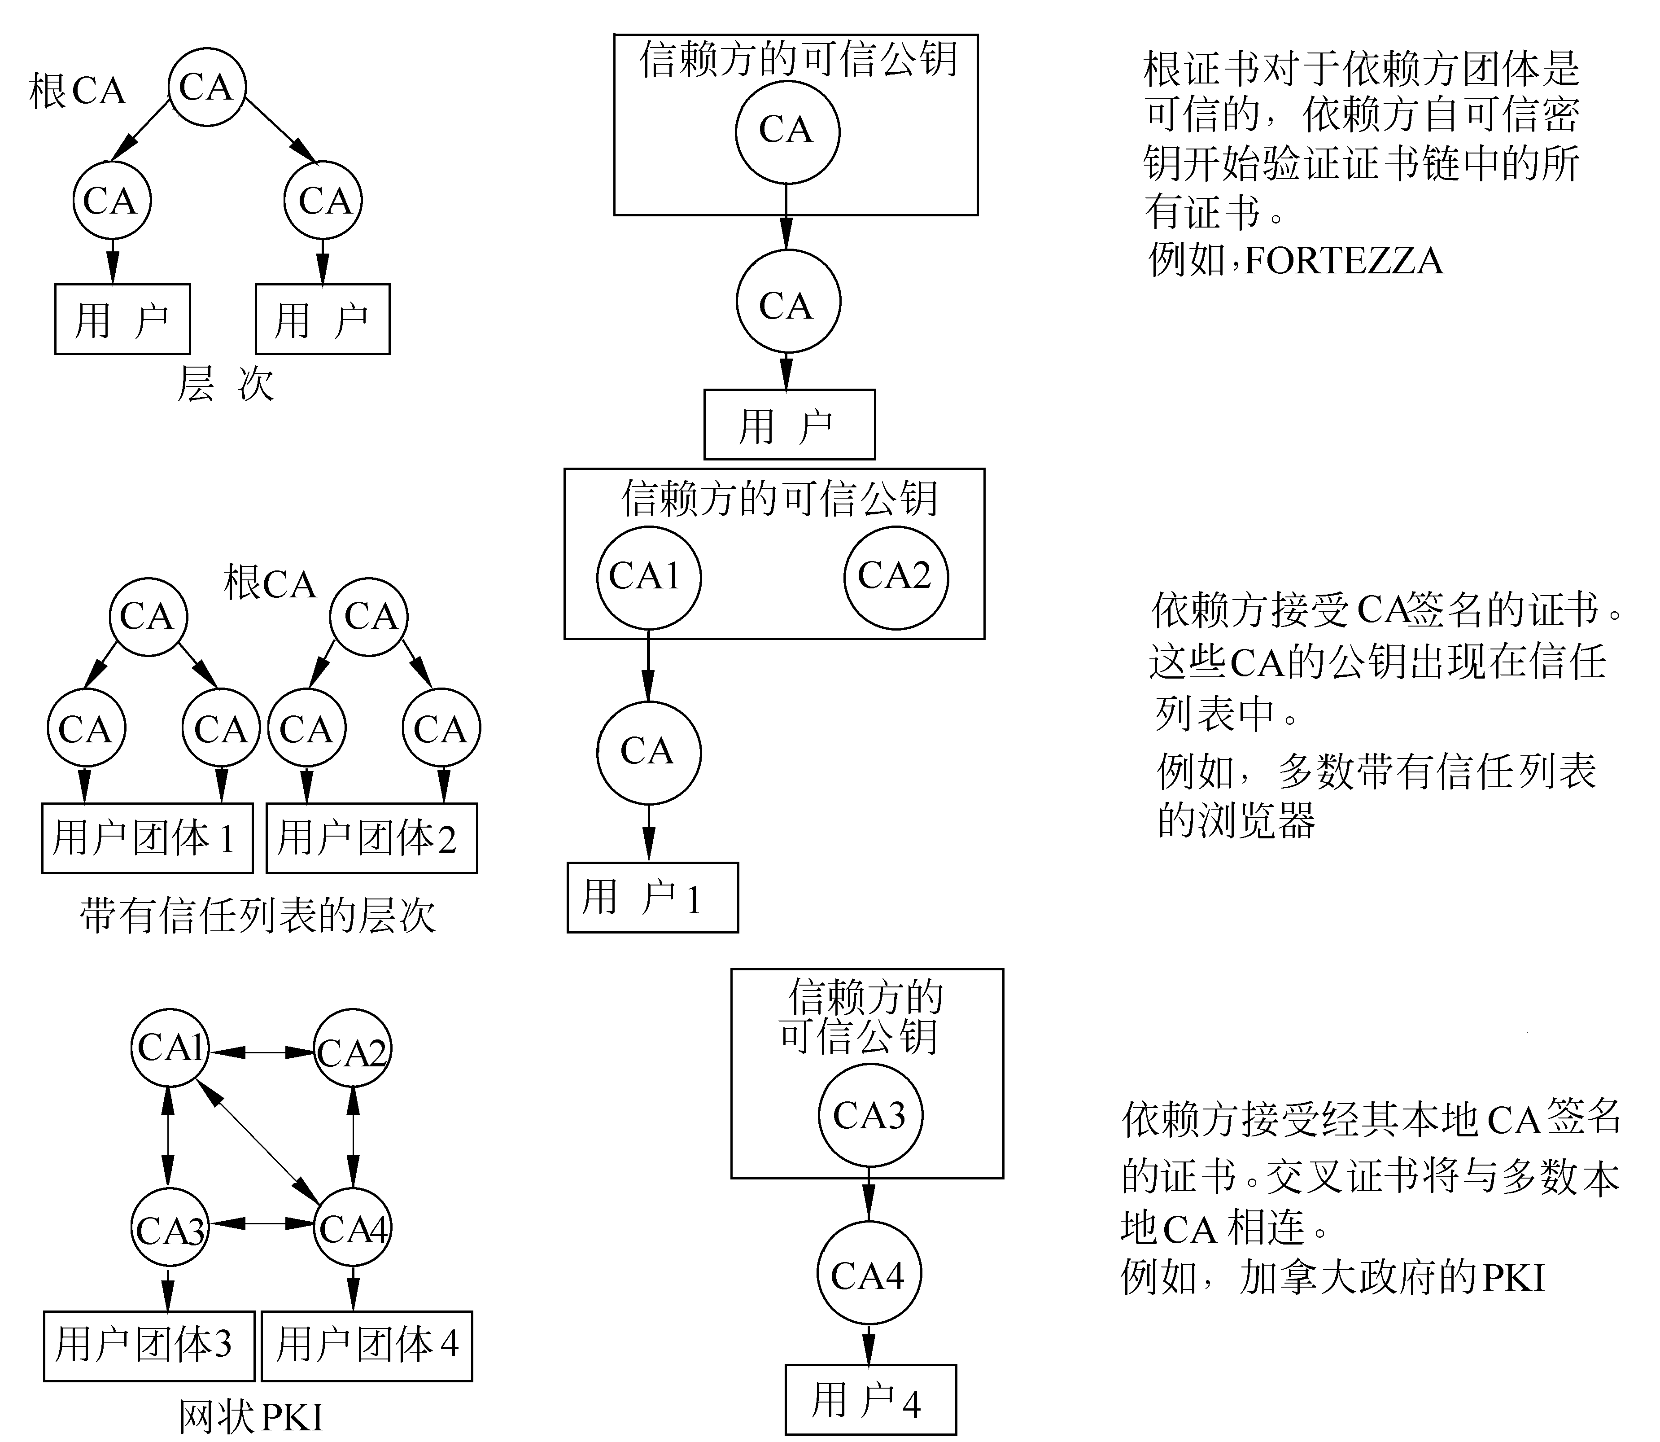
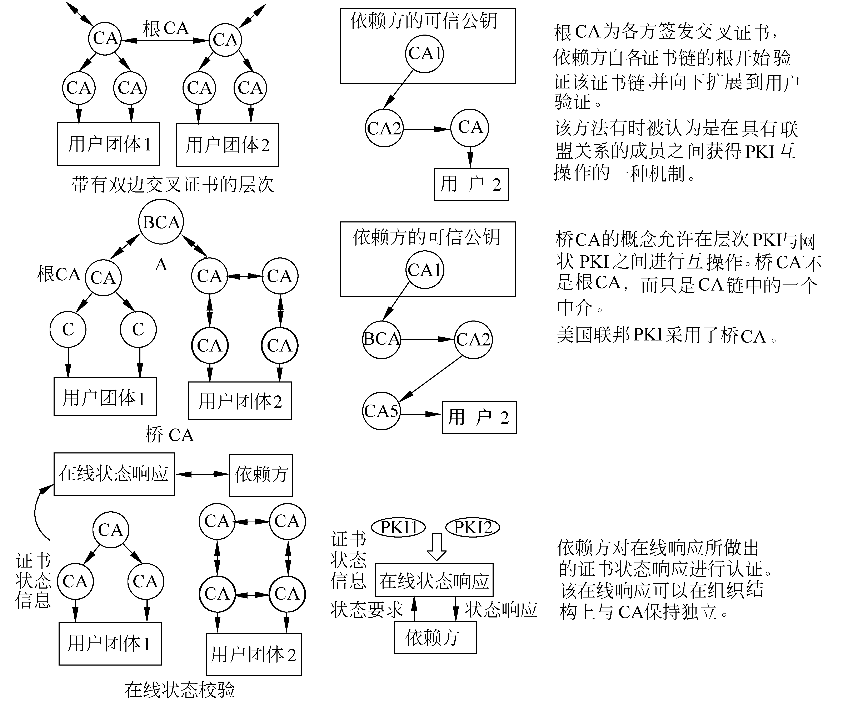
4.2 CA 间的信任模型

Slide 24
5 密钥管理
密钥管理也是 PKI 系统（主要指 CA）中的一个核心问题。密钥管理主要是指密钥对的安全管理，包括密钥产生、密钥备份、密钥恢复和密钥更新等。

Slide 25
5.1 密钥的产生
密钥对的产生是证书申请过程中重要的一步，其中产生的私钥由用户保留，公钥和其他信息则交由 CA 中心进行签名，从而产生证书。

Slide 26
5.2 密钥的备份和恢复
密钥的备份和恢复也是 PKI 系统中非常重要的一个安全环节。在部署和使用 PKI 系统时，PKI 系统的提供者必须确保即使密钥丢失，受密钥加密保护的重要信息也必须能够恢复。
企业级的 PKI 系统至少应该提供对安全密钥的存储、备份和恢复。

Slide 27
5.3 密钥的更新
对每一个由 CA 颁发的证书都会存在有效期，密钥对生命周期的长短由签发证书的 CA 中心来确定。当用户的私钥被泄漏或证书的有效期快到时，用户应该更新私钥。

Slide 28
第三章 PKI/PMI技术及应用
PKI 概述
认证机构
证书管理
PMI 技术

Slide 29
1 数字证书
数字证书是一个经证书授权中心数字签名的包含公开密钥拥有者信息以及公开密钥的文件。
最简单的证书包含一个公开密钥、名称以及证书授权中心的数字签名。一般情况下，证书中还包括密钥的有效时间，发证机关（证书授权中心）的名称，该证书的序列号等信息，证书的格式遵循相关国际标准。

Slide 30
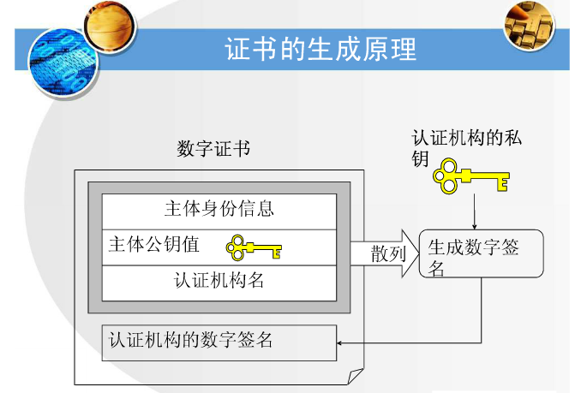
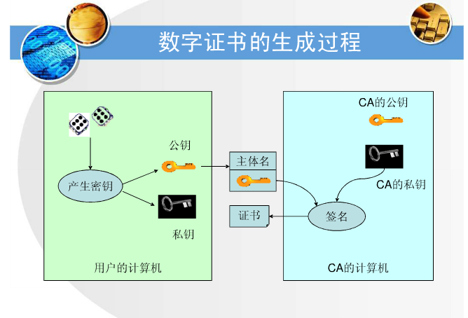
1.1 数字证书的生成过程

Slide 31
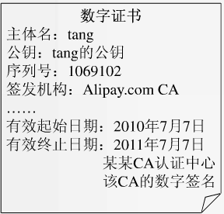
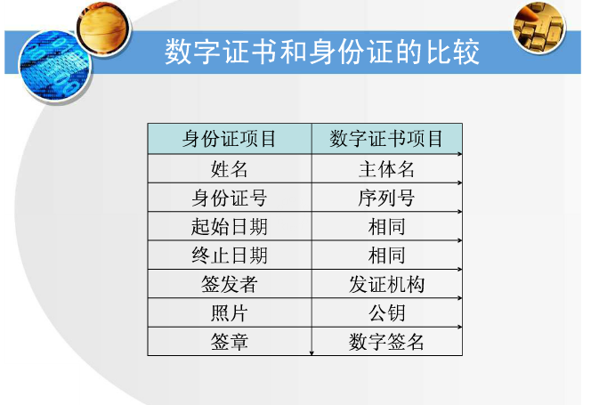
1.2 数字证书的直观概念

Slide 32
1.3 数字证书的使用
甲方准各好要传送给乙方的信息；
甲对该信息进行 Hash 运算，得到一个消息摘要；
甲用自己证书对应的私钥对消息摘要进行加密，得到甲的数宇签名，并将其附在信息之后；
甲获取乙的数字证书，在验证该证书有效后，用乙证书中的公钥加密信息和签名的结合体；
乙收到加密的数据后，用自己证书对应的私钥解密密文，得到信息和数字签名的结合体；
乙获取甲的数字证书，并验证该证书有效后，用甲证书中的公钥解密数宇签名，得到一个消息摘要，再对明文信息计算消息摘要并比较。

Slide 33
2 数字证书的格式
WTLS（Wireless Transport Layer Security）
无线安全传输层在无线应用协议中提供数据安全传输服务。
PGP（Pretty Good Privacy）
优良保密协议是一系列采用公钥加密体制、用于消息加密与验证的应用程序。
X.509
国际电信联盟制定的 X.500 系列标准。 X.500 定义了区别命名规则，确保用户名称的唯一性；而 X.509 则为其 提供通信实体鉴别机制，并规定了实体鉴别过程中的证书语法和数据接口，X.509 是应用最为广泛的数字证书。

Slide 34
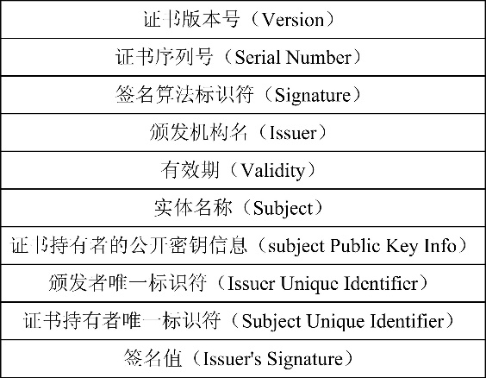
2.1 X.509 的基本结构
X.509 数字证书的基本结构

Slide 35
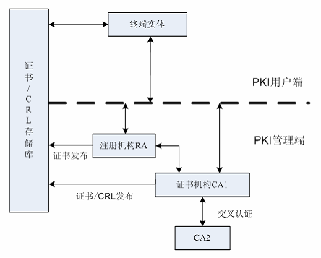
2.2 PKIX 模型
Public Key Infrastructure for X.509

Slide 36
3 证书管理
证书申请
证书发放
证书撤销
证书更新
参考：
https://max.book118.com/html/2017/0420/101271788.shtm

Slide 37
第三章 PKI/PMI技术及应用
PKI 概述
认证机构
证书管理
PMI 技术

Slide 38
1 PMI 技术
授权管理基础设施（Privilege Management Infrastructure，PMI）是国家信息安全基础设施的一个重要组成部分，目标是向用户和应用程序提供授权管理服务。
PMI 提供用户身份到应用授权的映射功能，提供与实际应用处理模式相对应的、与具体应用系统开发和管理无关的授权和访问控制机制，简化具体应用系统的开发和维护。

Slide 39
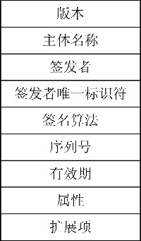
2 属性证书
属性证书的格式

Slide 40
3.1 PKI 与 PMI 的区别
PKI (公钥管理基础设施）
提供公钥加密和数字签名的服务。证明用户身份。
核心组件：认证机构（Certificate Authority，CA ）
管理对象：数字证书
PMI（授权管理基础设施）
提供授权管理和访问控制的服务。授予用户权限。
核心组件：属性权威（Attribute Authority，AA）
管理对象：属性证书

Slide 41
3.2 PKI 与 PMI 的联系
PMI 是在 PKI 发展的过程中为了将用户权限的管理与其公钥的管理分离，由 IETF 提出的一种标准。
PKI 以公钥证书为基础，进行身份鉴别，实现用户身份的统一管理。
PMI 以属性证书为基础，进行授权管理，实现用户权限的统一管理。
PKI 证明用户是谁，而 PMI 证明该用户能做什么，PMI 需要 PKI 为其提供身份认证。将 PKI 和 PMI 技术结合，实现可信的身份认证和可信授权管理是目前较为完善的安全保障措施。

Slide 42
4 基于角色的访问控制
以资源分配管理为主的PMI系统，其授权管理是基于角色的。角色是给用户分配权限的一种间接手段，是对用户拥有的职能和权限的一种抽象。通过定义角色，为每个角色分配一定的权限。
基于角色的访问控制技术可以减少授权管理的复杂度，降低管理开销，提高访问控制的安全性，而且能够实现基于策略的授权管理和访问控制。

Slide 43
作业
PKI 的概念、特点、功能、组成。
数字证书的概念、构成、使用。
PMI 与 PKI 的区别与联系。
基于角色的访问控制的概念。

